Slide 1
龜山國中排灣族課程
5/9課程主題:部分排灣族遷徙史
講師:馬秀玉

Slide 2
https://youtu.be/uWDF9_oUqyE
/影片取自曹瓦特youtub
舊古樓部落 60~100年前
(舊古樓社)現今台東縣太麻里鄉新興村、金峰鄉賓茂村、達仁鄉的土坂村、南田村。屏東縣來義鄉古樓村、文樂、望嘉和高見(南和)等村落..。

Slide 3
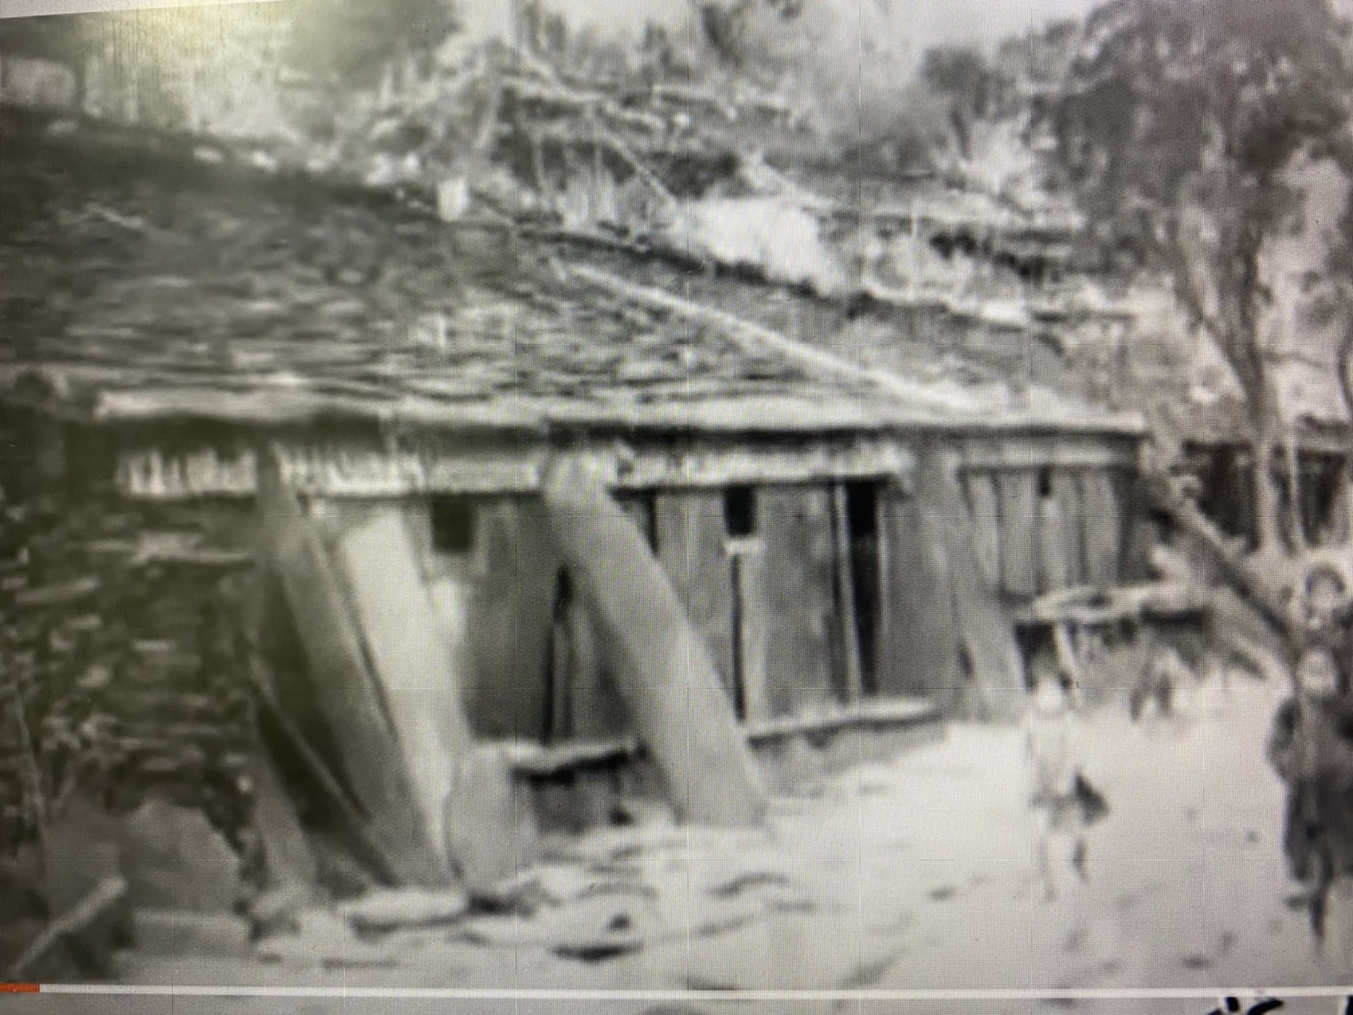
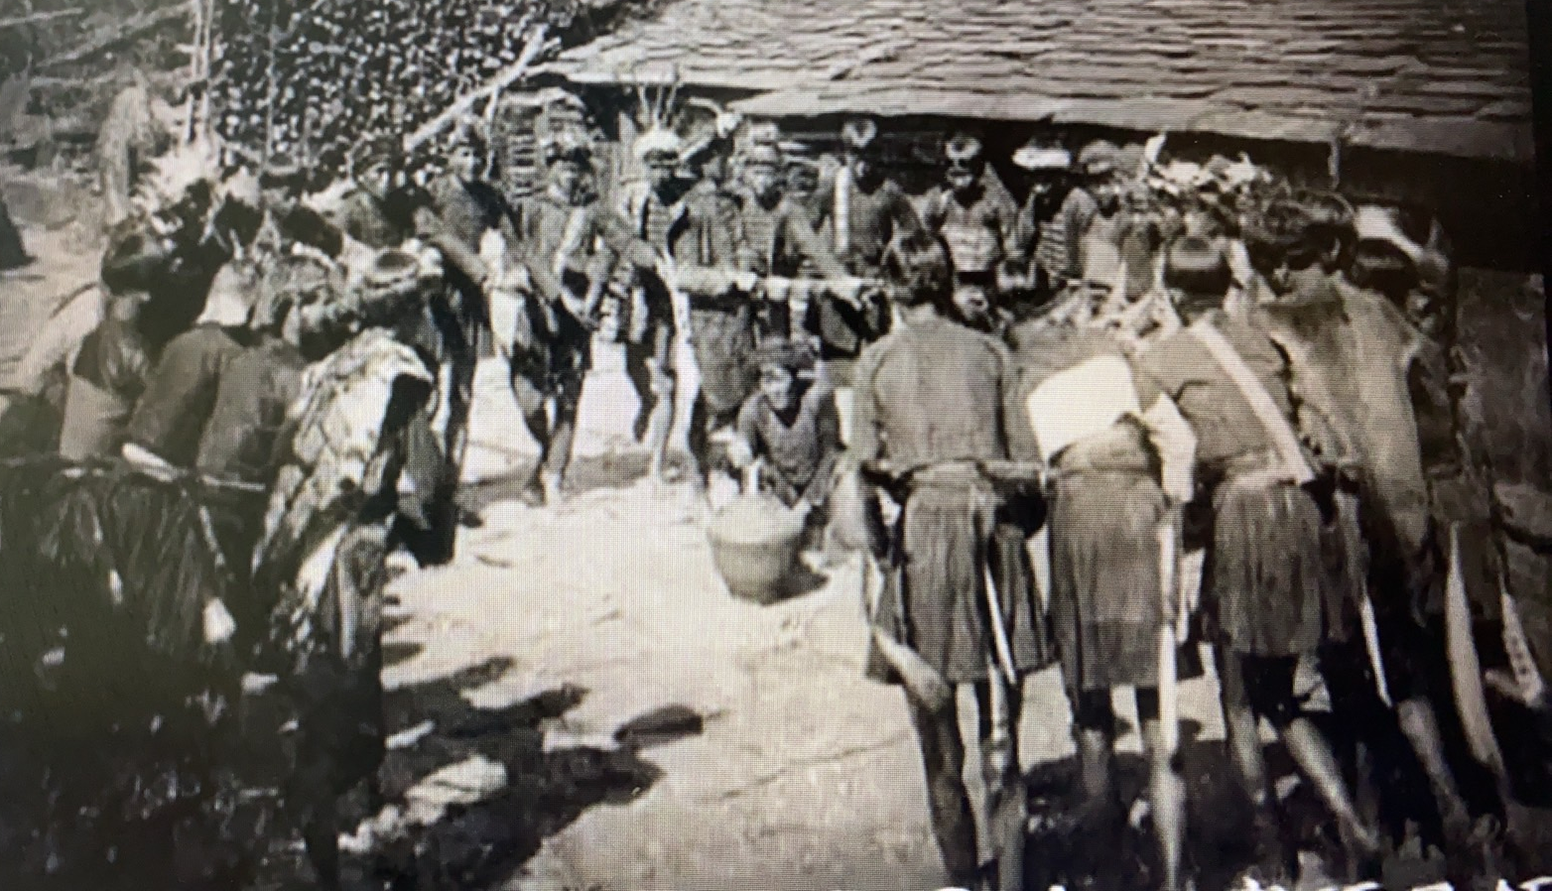
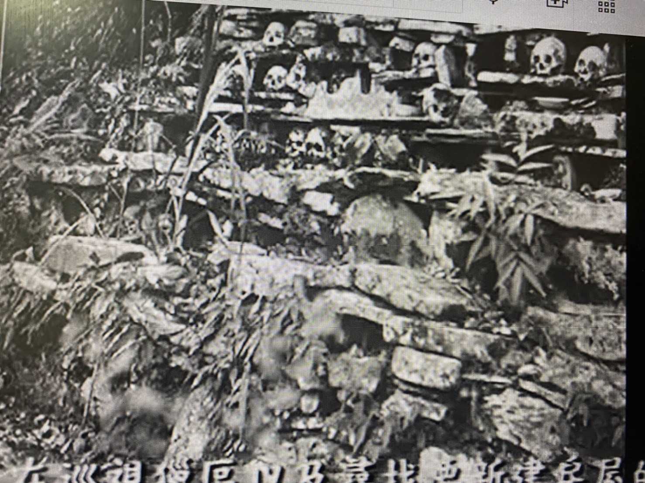
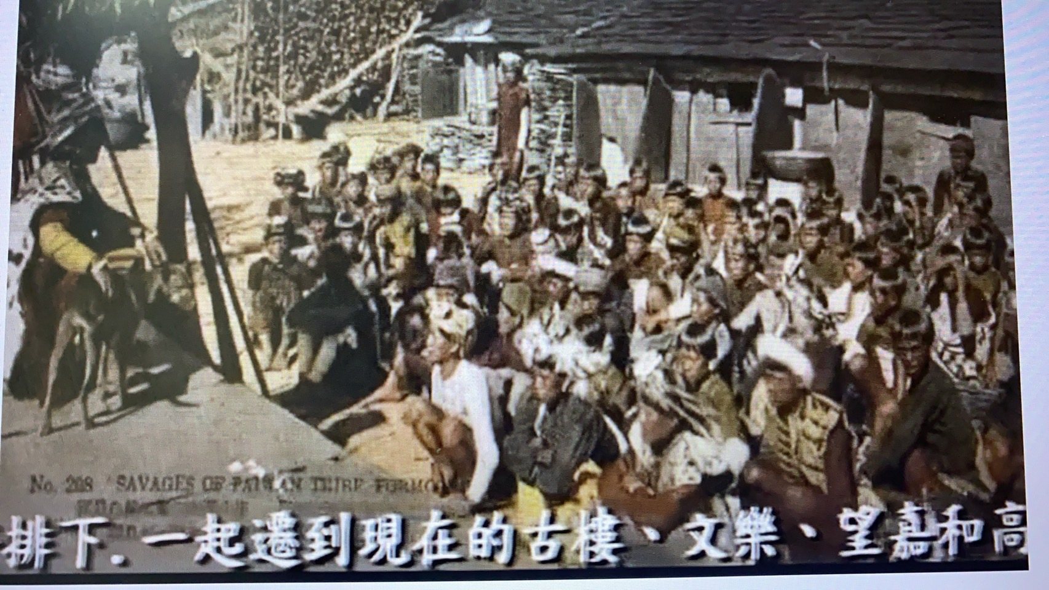
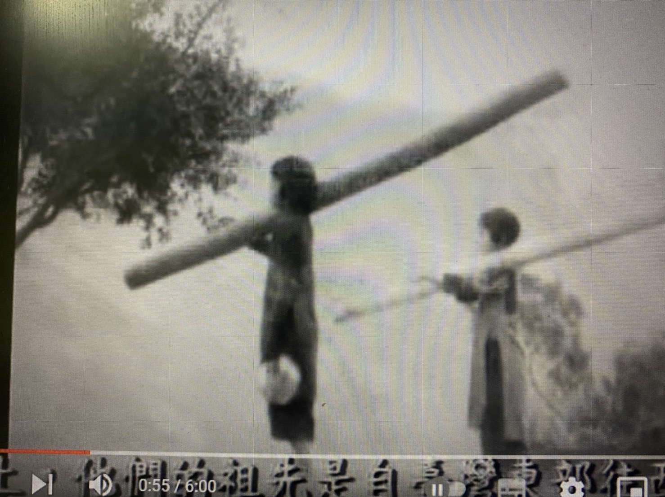
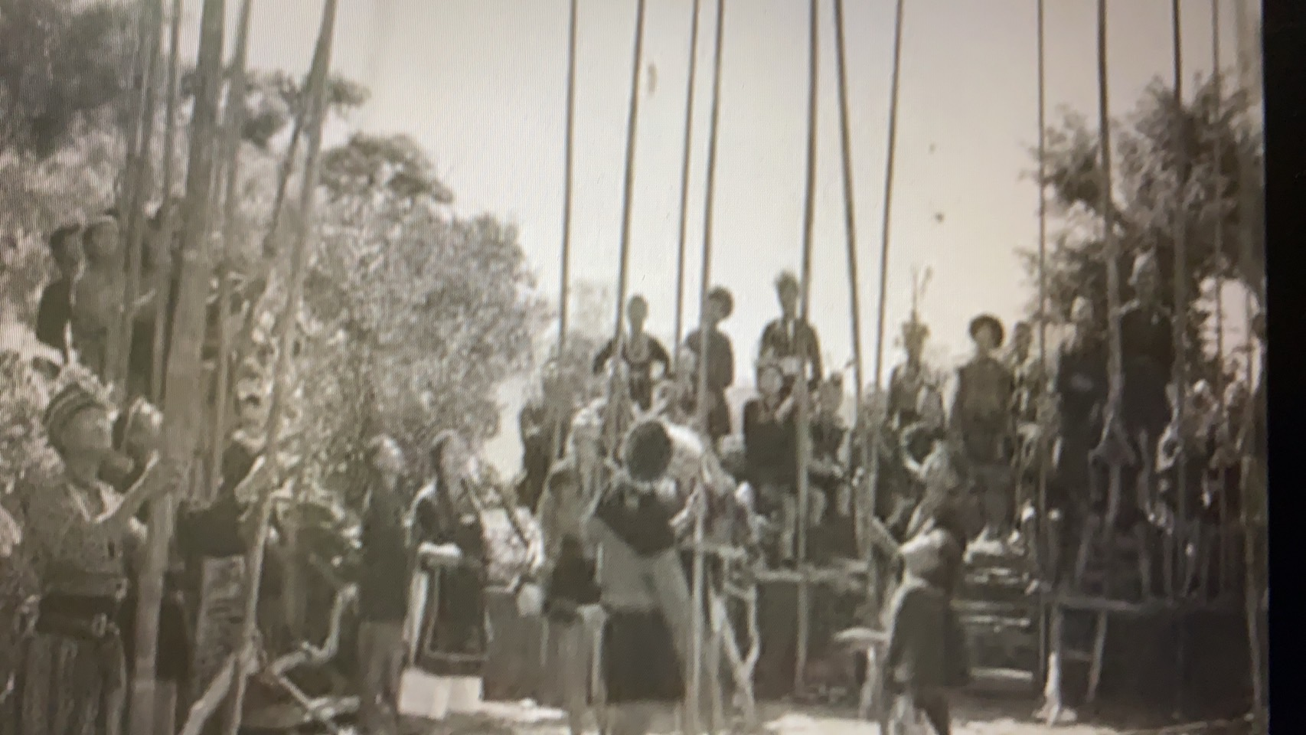
圖片中學族語
zemiyamiyan tua na rakac a ziyan
勇士在跳勇士舞
qinaciljayan a umaq
石板屋
papizuanan tua cuqelalj nua qulu專門放置頭顱
i casaw tua na mamazangiljan a umaq 頭目家屋外廣場
tjuljung裝水的竹器皿
maljeveq
五年祭

Slide 4
作業（從影篇中找答案）
1.請在影片中是哪一個部落的遷徙史?
A: kuabar
B: kuljaljau
C: kuljelje
2.請問總共被強制遷徙幾次?
A: tjelu
B: unem
C: lima
3. 影片中的房子是什麼材料蓋的?
A: aciljay
B: qau
C: lingga
4.影片中有兩位女生扛著竹子， 請問那是用來做什麼?
A: 曬衣物
B: 蓋房子
C: 挑水的器皿

